Slide 1



Live B ster
Turnkey Solutions for Object Makers
Formation Hackathon
IMT/OCP
MAI 2018
Allard saint albin Thierry
tallardsaintalbin.ext@orange.com

Slide 2
Agenda
1
Présentation et prise en main du shield– 20 min
2
Utilisation de la librairie Adafruit – 10 min
3
Utilisation de Live Objects – 20 min
4
Exemples et démonstrations – 15 min

Slide 3
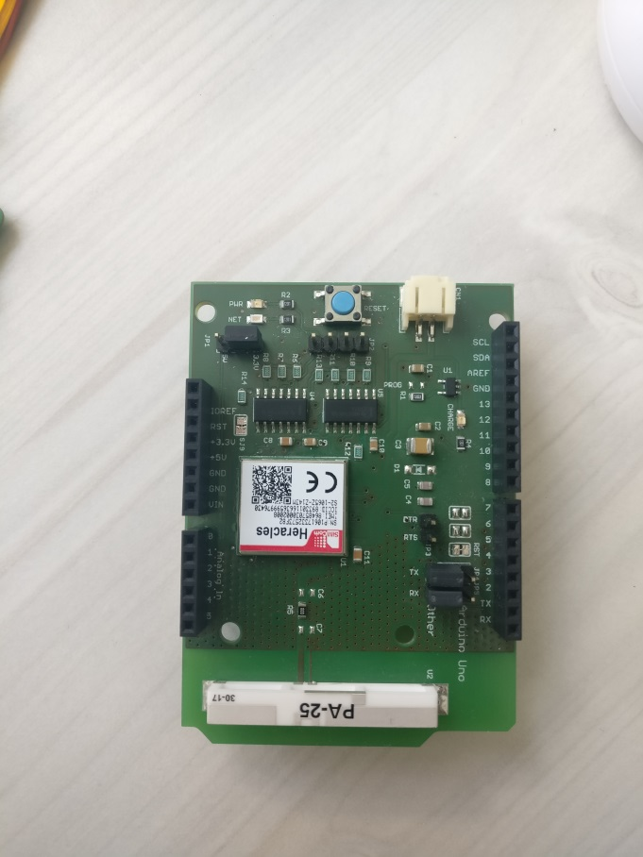
Composants du shield
Antenne GSM
Pins de communication avec la carte de développement :
Couple (2,3) ou (0,1)
Pin 4 : Pin de reset du module Heracles
Module Héracles : Module GSM
Pin 4 : Pin de reset du module Heracles
Alimentation de la carte GSM

Slide 4
Initialisation du shield
#define _rstpin 4
void setup() {
pinMode(_rstpin, OUTPUT);
digitalWrite(_rstpin, HIGH);
delay(10);
digitalWrite(_rstpin, LOW);
delay(100);
digitalWrite(_rstpin, HIGH);
// ….
}

Slide 5
Contenu du Kit d’évaluation
Spécifications techniques:
Quadri-bandes 850/900/1800/1900MHz
Plage de tension d’alimentation 3,3 ~ 4,4,v
Nécessite une batterie lithium
Tension des entrées : 3,3 ou 5v
Communication aux choix sur les pins suivantes :
 | Arduino Uno | Other
RX | 2 | 0
TX | 3 | 1
Logiciels préconisés :
IDE : Arduino IDE ou visual studio community + visualmicro (trial)
Lien pour récupérer les informations techniques:
https://www.avnet.com/wps/portal/ebv/solutions/ebvchips/heracles/
Notes:
comment

Slide 6
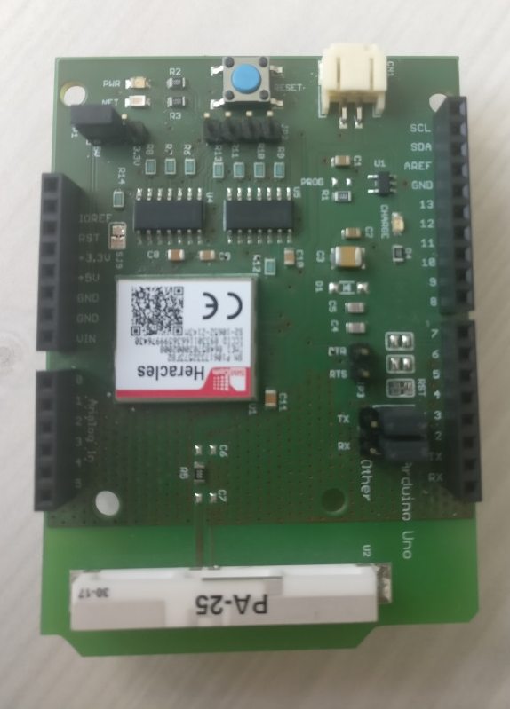
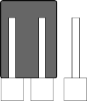


Branchement du Kit d’évaluation à un Arduino uno
Dans le cas d’un branchement sur la carte Arduino Uno
Le cavalier doit être placé sur 5v
5V
3,3V
Les 2 cavaliers de transmission et récéption doivent être sur arduino uno pour utiliser les pins 2 et 3
TX
RX
Other
Arduino uno
Notes:
comment

Slide 7

Branchement du Kit d’évaluation à un linkit one
Dans le cas d’un branchement sur la carte Arduino Uno
Le cavalier doit être placé sur 3,3v
5V
3,3V
Les 2 cavaliers de transmission et récéption doivent être sur other pour utiliser les pins 0 et 1
TX
RX
Other
Arduino uno
Notes:
comment

Slide 8
Commandes AT pour vérifier la connectivité
Un projet Arduino est disponible à l’adresse suivante pour tester la communication avec le shield.
https://github.com/IMTOCP/AT_Debug
OU
https://github.com/Orange-OpenSource/LiveBooster-Heracles-Arduino/blob/master/examples/soft_serial_test/soft_serial_test.ino
Notes:
comment

Slide 9
Commandes AT pour vérifier la connectivité
CMD | Resultat | Description
AT | OK | Permet de savoir si le module répond
AT+GMR | Revision:1418B03HeraclesM32 OK | Permet d’identifier la version de software du module
AT+CFUN? | +CFUN: 1 OK | Permet de lire le mode fonctionnel utilisé actuellement sur le modem 0 → Minimum fonctionnel 1 → Mode fonctionnel par défaut 2 → désactiver l’émission 3 -> Désactiver la réception 4 → L’émission et la réception sont désactivés
AT+CPIN? | +CPIN: READY OK | Indique la nécessisté d’un code pin Ready → la station mobile n’attend pas de code pin SIM PIN → la station mobile attend un code pin SIM PUK → Le modem attend un code PUK PH_SIM_PIN → l’équipement mobile attend une carte sim PH_SIM_PUK → l’équipement mobile attend un SIM PUK SIM_PIN2 → Seulement en cas d’erreur +CME ERROR:17
Notes:
comment

Slide 10
Commandes AT pour vérifier la connectivité
CMD | Resultat | Description
AT+SSIM? | +SSIM: 0 OK | Permet de connaitre la carte sim utilisé 0 → interne 1 -> externe
AT+CIMI | 208014006840427 OK | Permet de connaitre l’identifiant « international Mobile Subscriber Identity »
AT+CSQ | +CSQ: 23,0 OK | Permet de connaitre la qualité du signal +CSQ :<rssi>,<ber> <rssi> : 0 → 115 dBm ou moins 1 → -111 dBm 2 …30 → -110 à -54 dBm 31 → PPLus grand ou égale à -52dBm 99 → n’est pas connu ou détéctable <ber> : Mesure de la qualité du signal reçu en pourcentage par rapport au taux d’erreur binaire Voir tableau GSM 05.08
Notes:
comment

Slide 11
Commandes AT pour vérifier la connectivité
CMD | Resultat | Description
AT+CREG? | +CREG: 0,5 OK | Retourne le statut de l’enregistrement sur le réseau +CREG :<n>,<stat>[,<lac>,<ci>] <n> 0 → désactivation des résultats non sollicités de retour de l’enregistrement au réseau 1 → Activation des résultats non sollicités de retour de l’enregistrement au réseau sous la forme +CREG : <stat> 2 → Activation des résultats non sollicités de retour de l’engrement au réseau accompagné d’information lié à la position (Antenne) +CREG : <stat>[,<lac>,<ci>] <stat> 0 → non enregistré sur le réseau, l’équipement mobile n’est pas en train de rechercher un opérateur pour s’enregistrer 1 → Enregistré sur un réseau domestique 2 → non enregistré sur le réseau, mais actuellement en phase de recherche d’un opérateur 3 → Enregistrement refusé 4 → inconnu 5 → enregistré en roaming <lac> code régional sous forme hexadecimal (2 octets) <ci> Identifiant de la cellule ID en hexadecimal
AT+CGATT? | +CGATT: 1 OK | Permet de connaitre le statut de la connexion GPRS 1 -> connecté 0 → déconnecté Effectuer AT+CGATT=1 pour se connecter
Notes:
comment

Slide 12
Commandes AT pour vérifier la connectivité
CMD | Resultat | Description
AT+COPS? | +COPS: 0,0,"Orange F " OK | Affiche l’actuel opérateur téléphonique sur lequel vous êtes enregistrer
AT+SAPBR=1,1 | OK | Opération d’ouverture du «Bearer» ou « support » pour l’usage de application IP sur le support d’identifiant 1 AT+SAPBR=<cmd_type>,<cid> <cmd_type> 0 Fermeture du support pour l’usage de la data 1 Ouverture du support pour l’usage de la data 2 requête du support pour l’usage de la data sur l’équipement mobile 3 définir les paramètres du support 4 récupérations des paramètres du support <cid>
AT+SAPBR=2,1 | +SAPBR: 1,1,"10.215.76.156" OK | Requête du support pour l’usage de la data sur l’équipement mobile +SAPBR: 1,1,"10.215.76.156" +SAPBR : <cmd_type>,<cid><IP_Addr>
AT+HTTPINIT | OK | Initialisation des services HTTP
AT+HTTPPARA="CID",1 | OK | Paramètrage de la requête HTTP On définit que la requête http utilise le Bearer d’identifiant 1
Notes:
comment

Slide 13
Commandes AT pour vérifier la connectivité
CMD | Resultat | Description
AT+HTTPINIT | OK | Initialisation des services HTTP
AT+HTTPPARA="CID",1 | OK | Paramètrage de la requête HTTP On définit que la requête http utilise le Bearer d’identifiant 1
AT+HTTPPARA="URL","www.baidu.com" | OK | Paramètrage de la requête HTTP On définit l’url cible de la requête HTTP
AT+HTTPACTION=0 | OK +HTTPACTION: 0,200,111577 | On définit la methode ou le verbe utilisé pour la requête : 0 → GET 1 → POST 2 → HEAD 3 → DELETE Le résultat attendu est le suivant : +HTTPACTION: <Method>,<StatusCode>,<DataLen> <method> 0 → GET 1 → POST 2 → HEAD 3 → DELETE <statusCode> Le statut de la réponse à la requête http <DataLen> La taille de la réponse La réponse à cette commande peut mettre plus ou moins de temps en fonction de la requête HTTP
Notes:
comment

Slide 14
Commandes AT pour vérifier la connectivité
CMD | Resultat | Description
AT+HTTPREAD | +HTTPREAD: 111577 ***Content*** …….. OK | Lecture du contenu de la requête +HTTPREAD:<date_len>
AT+HTTPTERM | OK | Ferme le service HTTP
AT+SAPBR=0,1 | OK | Fermeture du « Bearer settings» et de l’usage de la data
Notes:
comment

Slide 15
Commandes AT pour vérifier la connectivité
CMD | Resultat | Description
AT+CMEE=1 | OK | Permet d’avoir le code d’erreur http://www.micromedia-int.com/fr/gsm-2/669-cme-error-gsm-equipment-related-errors
At+CMEE=2 | OK | Permet d’activer la verbose
AT+SAPBR=0,1 | OK | Fermeture du « Bearer settings» et de l’usage de la data
Notes:
comment

Slide 16
Agenda
1
Présentation et prise en main du Kit d’évaluation – 20 min
2
Utilisation de la librairie Adafruit – 10 min
3
Utilisation de Live Objects – 20 min
4
Exemples et démonstrations – 15 min

Slide 17
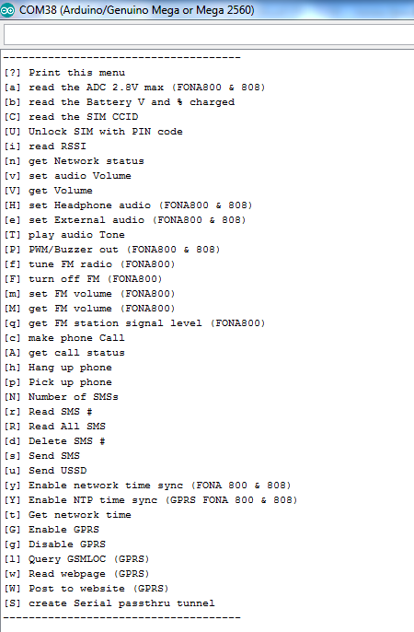
Librairies Arduino - présentation
Compatible avec les cartes Arduino seulement !!!
Procédure d’installation
Télécharger la librairie à l’adresse suivante : https://github.com/adafruit/Adafruit_FONA
Installer l’IDE arduino si nécessaire
Dans l’IDE Arduino aller dans : croquis → Inclure une bibliothèque → Ajouter à la bibliothèque .zip
Sélectionner la librairie téléchargée auparavant
La librairie devrait apparaitre dans croquis → Inclure une bibliothèque sous le nom suivant : Adafruit fona library
La librairie est installée dans le dossier libraries C:\Users\<Username>\Documents\Arduino\libraries
Une fois installée, sélectionner l’exemple FonaTest dans Fichier → Exemples → Adafruit Fona Library → FonaTest
A la ligne 102 de l’exemple, modifier la ligne liée à l’APN de la manière suivante : fona.setGPRSNetworkSettings(F("object-connected.fr"), F(""), F(""));
Notes:
comment

Slide 18
Librairies Arduino – listes des commandes implémentées
CMD | Description | Commande AT
? | Afficher le menu de commande
a | Lecture du voltage de convertisseur analogique numérique | AT+CADC?
b | Lecture de la charge de la batterie | AT+CBC?
C | Lecture de l’identifiant de la sim CCID | AT+CCID?
U | déverouillage de la SIM | AT+CPIN=<code pin>
i | Lecture d’une indication sur la force du signal reçu | AT+CSQ?
n | Avoir le statut du réseau | AT+CREG?
v | Définir le niveau du volume | AT+CLVL=<Niveau sonore>
V | Lecture du volume actuel | AT+CLVL?
H | Utiliser comme sortie audio le casque | AT+CHFA=0 0 = casque 1 = audio externe
[e] | Utiliser comme sortie audio la sortie externe | AT+CHFA=1
Notes:
comment

Slide 19
Librairies Arduino – listes des commandes implémentées
CMD | Description | AT COMMAND
T | Jouer une tonalité audio pendant 1s | AT+STTONE=1,<tonalité>,<durée en millisecondes = 1000>
P | Générer un PWM | AT+SPWM=0,<période>,<fréquence>, <niveau>
f | Allumer la radio ( Seulement si la sortie audio est le casque | AT+FMOPEN=<statut> <sortie audio = 0>
F | Eteindre la radio | AT+FMCLOSE
m | Définir le volume lors de l’usage de la FM | AT+FMVOLUME=<volume entre 0 et 6>
M | Retourner le volume actuel | AT+FMVOLUME?
q | Obtenir le niveau de signal sur station FM | AT+FMSIGNAL=<station>
c | Effectuer un appel téléphonique | ATD<number>
A | Avoir le statut de l’appel téléphonique | AT+CPAS
h | Raccrocher | ATH0
p | Décrocher | ATA
Notes:
comment

Slide 20
Librairies Arduino – listes des commandes implémentées
CMD | Description | AT COMMAND
N | Lire le nombre de SMS sur les espace de stockage | AT+CMGF=1 AT+CPMS?
r | Lire un SMS | AT+CMGF=1 AT+CSDH=1 AT+CMGR=<Espace de stockage des SMS>
R | Lire tous les SMS | AT+CMGF=1 AT+CSDH=1 AT+CMGR=<Espace de stockage des SMS>
d | Suppresion d’un SMS | AT+CMGF=1 AT+CMGD=<Espace de stockage des SMS><Flag de suppression>
s | Envoyer un SMS | AT+CMGF=1 AT+CMGS=<numéro de téléphone>
u | Envoyer un message en USD | AT+CUSD=1 AT+CUSD=1,<Chaine de charactère>
y | Activation de la syncrhonisation de l’horloge avec le réseau | AT+CLTS=1
Y | Activation de la syncrhonisation de l’horloge avec le serveur ntp pool.ntp.org | AT+CNTPCID=1 AT+CNTP="pool.ntp.org"
t | Lire l’horloge du réseau | AT+CCLK?
Notes:
comment

Slide 21
Librairies Arduino – listes des commandes implémentées
CMD | Description | AT COMMAND
G | Activer le GPRS | AT+CIPSHUT AT+CGATT=1 AT+SAPBR=3,1,"CONTYPE","GPRS" AT+SAPBR=3,1,"APN","object-connected.fr" AT+CSTT="object-connected.fr","","" AT+SAPBR=3,1,"USER","" AT+SAPBR=3,1,"PWD","" AT+SAPBR=1,1 AT+CIICR
g | Désactiver les fonctionnalités GPRS | AT+CIPSHUT AT+SAPBR=0,1 AT+CGATT=0
l | Obtenir des informations lié au GSM et à l’heure | AT+CIPGSMLOC=1,1
w | Lecture d’une page HTTP (Activer le retour à la ligne dans la console) | AT+HTTPTERM AT+HTTPINIT AT+HTTPPARA="CID“,<CID> AT+HTTPPARA="UA“,<UA> AT+HTTPPARA="URL“,<URL> AT+HTTPACTION=0 AT+HTTPREAD AT+HTTPTERM
W | Requête d’une page HTTP en post (Activer le retour à la ligne) | AT+HTTPTERM AT+HTTPINIT AT+HTTPPARA="CID“<CID> AT+HTTPPARA="UA“,<UA> AT+HTTPPARA="URL“<URL> AT+HTTPPARA="CONTENT“<CONTENT> AT+HTTPDATA=<size>,<timeout> AT+HTTPACTION=1
Notes:
comment

Slide 22
Librairies Arduino – listes des commandes implémentées
CMD | Description | AT COMMAND
S | Création d’une communication série avec le modem
Notes:
comment

Slide 23
Agenda
1
Présentation et prise en main du Kit d’évaluation – 20 min
2
Utilisation de la librairie Adafruit – 10 min
3
Utilisation de Live Objects – 20 min
4
Exemples et démonstrations – 15 min

Slide 24
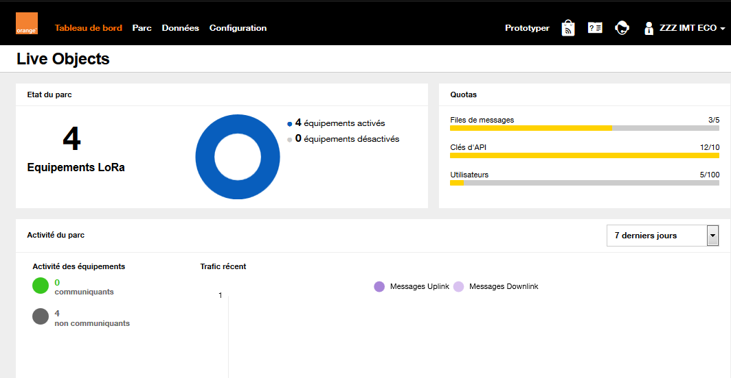
Présentation de Live Object
Notes:
comment

Slide 25
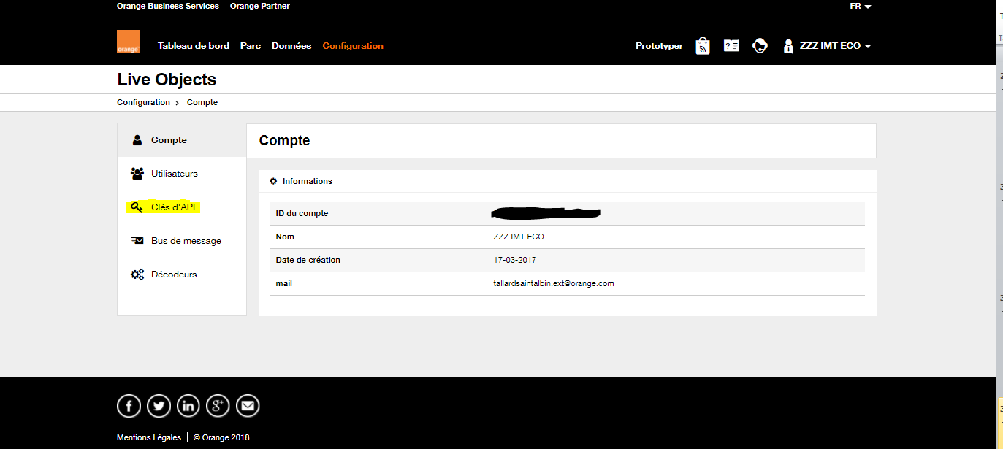
Méthode de déclaration d’un objet dans Live Object
→ Dans configuration, sélectionner Clés d’API
Notes:
comment

Slide 26
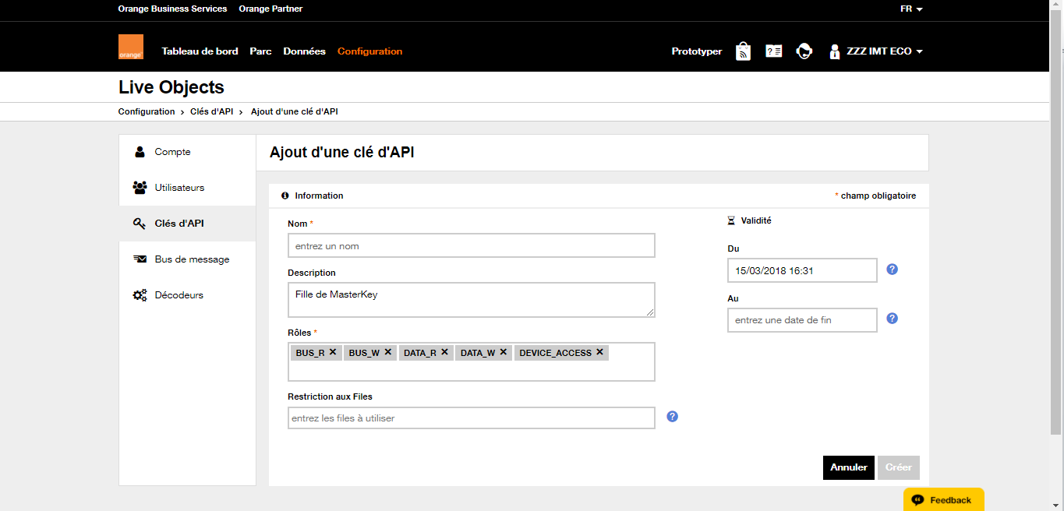
Méthode de déclaration d’un objet dans Live Object
→Renseigner :
Le nom,
La description,
Le rôle
La restriction au file MQTT
La période de validité de la clé d’API
→Cliquer sur valider
Pour plus d’informations voir les chapitres suivants de la documentation Live Objects
Concepts : https://goo.gl/DgCvrx
Fifo : https://goo.gl/ohUVAQ
Attention : il faut être vigilent aux majuscules/minuscules.
Notes:
comment

Slide 27
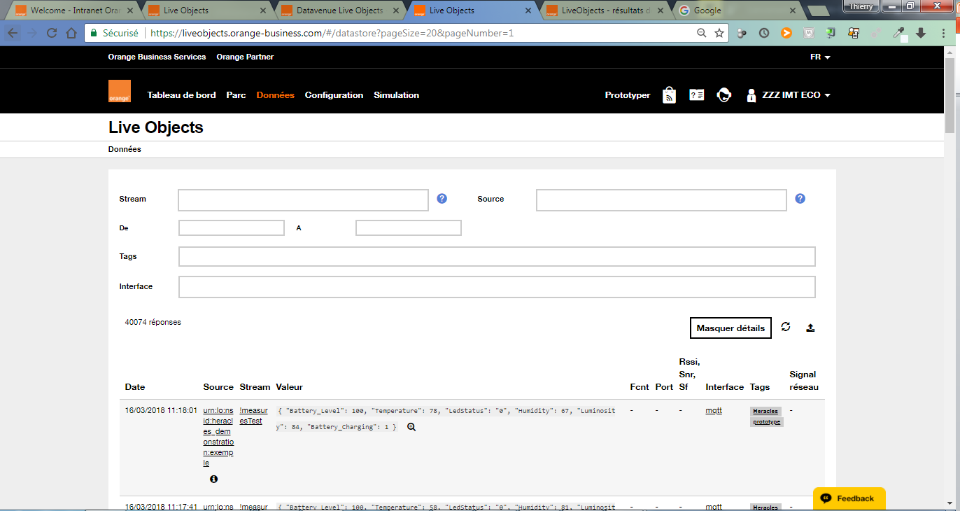
Visualisation des données envoyées sur Live Objects
Après avoir modifié votre code et utiliser l’API KEY
Aller dans données
Vous pouvez filtrer les données par Stream, source, Tags, interface et période
Notes:
comment

Slide 28
Agenda
1
Présentation et prise en main du Kit d’évaluation – 20 min
2
Utilisation de la librairie Adafruit – 10 min
3
Utilisation de Live Objects – 20 min
4
Exemples et démonstrations – 15 min

Slide 29
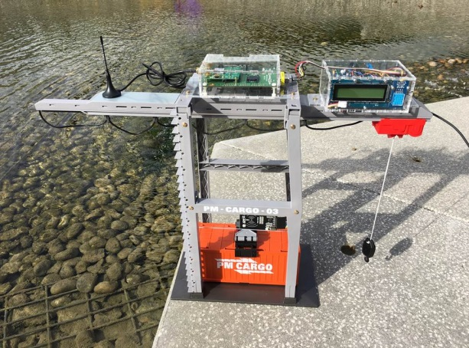
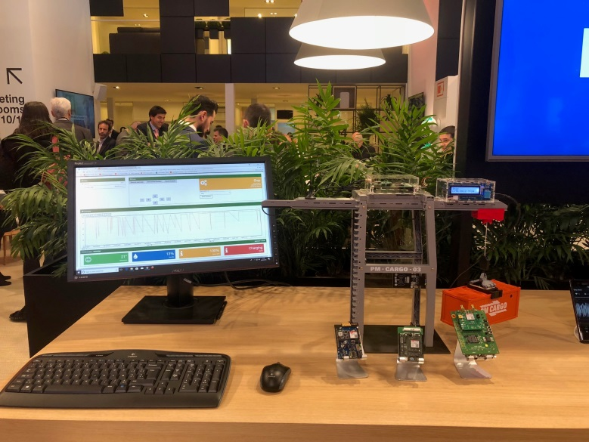
Grue présentée au MWC 2018
Lien pour récupérer IOT SoftBox et la librairie Héraclès
IOT SOFTBOX :
https://github.com/Orange-OpenSource/LiveObjects-iotSoftbox-mqtt-arduino
Librairie du module Héracles :
https://github.com/Orange-OpenSource/LiveBooster-Heracles-Arduino
Lien pour récupérer un exemple de code utilisant une autre librairie :
https://github.com/IMTOCP/LO_example
Notes:
comment

Slide 30
Autres liens
API Linkit one :
http://labs.mediatek.com/api/linkit-one/frames.html?frmname=topic&frmfile=index.html
Command AT List :
https://www.elecrow.com/download/SIM800%20Series_AT%20Command%20Manual_V1.09.pdf
Protocole MQTT :
https://www.lemagit.fr/conseil/Internet-des-Objets-bien-comprendre-MQTT

Slide 31
Thank you

